Slide 1
第十一章 柱函数
在数学的天地里,重要的不是我们知道
什么,而是我们怎么知道什么.--毕达哥拉斯

Slide 2
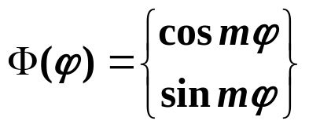
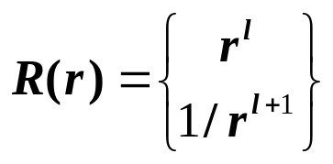
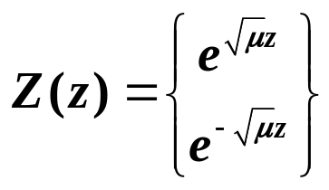

复习：拉普拉斯方程 分离变数结果
球坐标系
柱坐标系
m-阶贝赛尔方程
m-阶虚宗量贝赛尔方程
l-阶连带勒让德方程

Slide 3

11.1 三类柱函数
贝塞耳方程：
虚宗量贝塞耳方程：
球贝塞耳方程：
（一）三类柱函数
(1) 阶贝塞耳方程
整数
阶贝塞耳函数
另一个解
阶贝塞耳函数
通解：

Slide 4
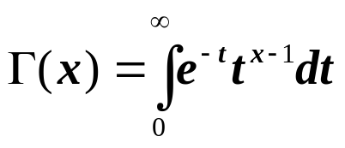


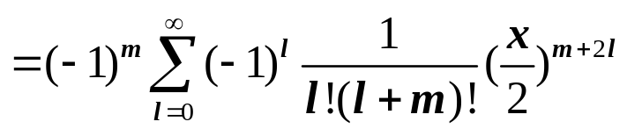


其中 Γ-函数定义为
它有递推关系：
当 x 为 正整数
(2) m 阶贝塞耳方程
求和只能从 开始。
与
相互不独立。
不再是通解

Slide 5
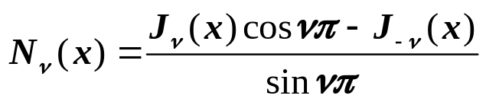



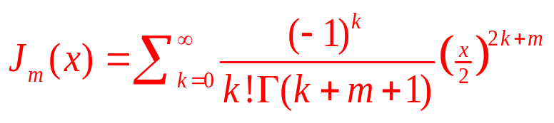
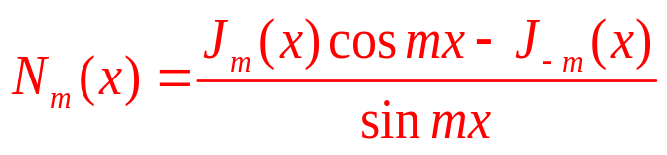

诺依曼函数
为整数时→0/0型
阶贝塞耳方程的通解又可以写作
m 阶贝塞耳方程的通解只能写作
第一种和第二种汉克尔函数
贝塞耳方程的通解
第一类柱函数：贝塞耳函数
第二类柱函数：诺依曼函数
第三类柱函数：汉克尔函数

Slide 6
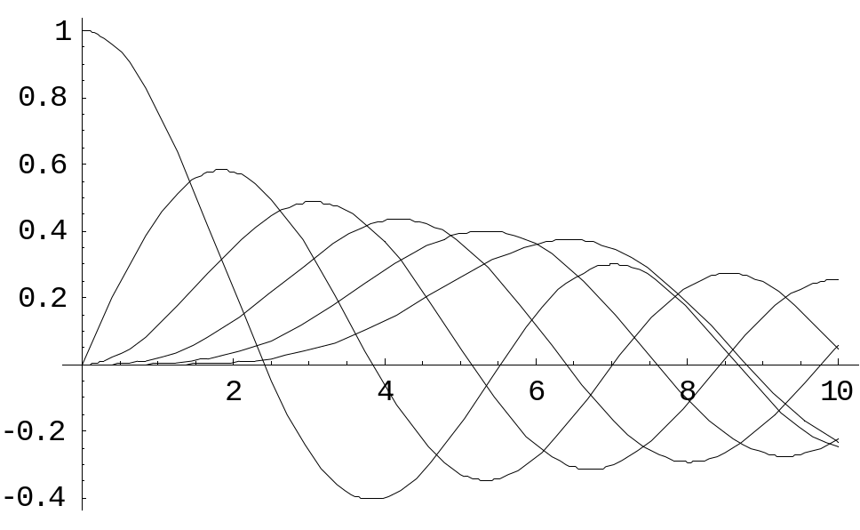



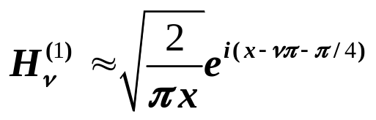
（二）渐进行为
图
内解问题：只要零阶和正阶贝塞尔函数
→0
研究圆柱外部问题：两个线性独立特解都要保留

Slide 7
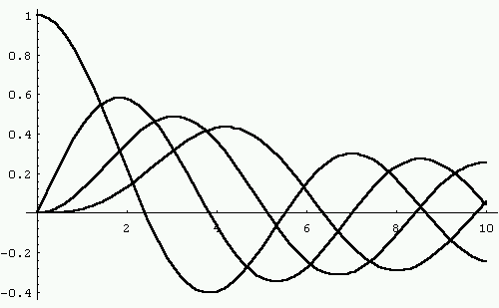
贝塞尔函数的图象

Slide 8
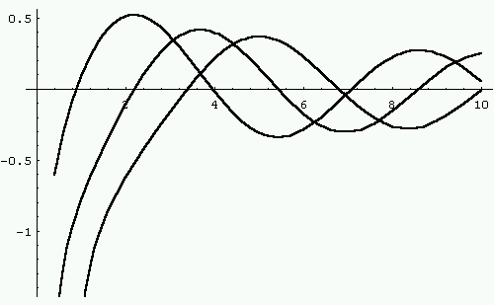
诺伊曼函数的图象

Slide 9
（三） 递推公式
诺依曼函数、汉克尔函数满足同样关系。
写作
基本递推公式
推论一
推论二

Slide 10
虚宗量贝塞耳方程
阶虚宗量贝塞耳方程
定义：
通解：

Slide 11
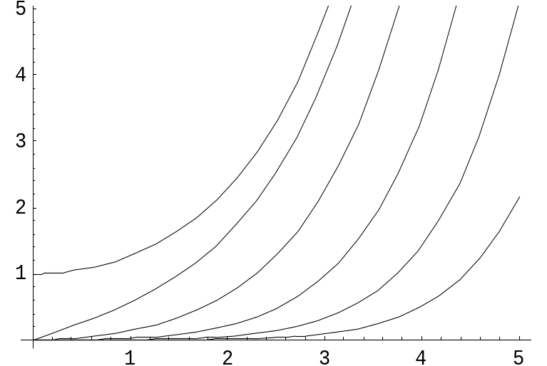






m 阶虚宗量贝塞耳方程
另一个独立解需要另外研究（含有对数项）
图
对于圆柱内部问题，如果柱侧有齐次边界条件，则μ<0应排除

Slide 12

11.2 贝塞耳方程
拉普拉斯方程
柱坐标系下的解
m-阶贝赛尔方程
m-阶虚宗量贝赛尔方程

Slide 13



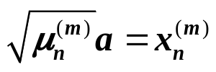
柱面上的齐次边界条件
（m 已定）
（一） 本征值问题
A. 柱面的第一类齐次边界条件：
仅有贝塞耳函数具有这种性质
对于确定的 m，贝塞耳函数有一系列零点：
对于不同的 n，有
或
这就是贝塞耳方程
(另一种写法)
的离散本征值

Slide 14
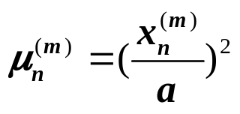
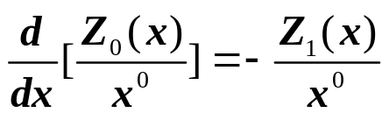


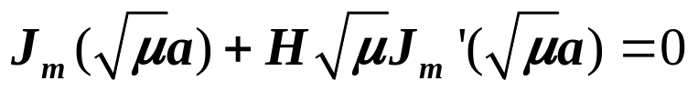

B. 第二类齐次边界条件：
仅有贝塞耳函数具有这种性质，两个零点之间必有极值。
同样，
为贝塞耳函数的导数的零点序列，本征值为
m=0 的情况:
即：
C. 第三类齐次边界条件：
将是上述方程的解。

Slide 15
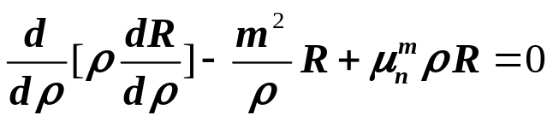

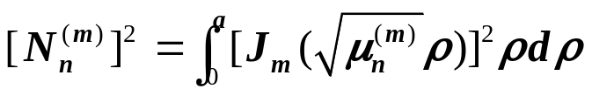
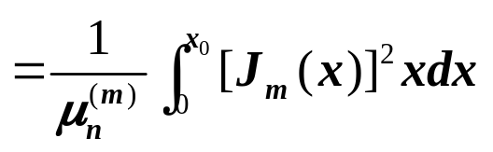
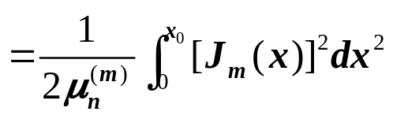


（二） 正交关系
贝塞耳方程(施图姆－刘维尔本征值方程)：
权重
正交关系
对三个不同的本征值序列成立
同一个方程的三个不同的
施图姆－刘维尔本征值问题。
（三） 模
三个不同的本征值序列，有三个不同的模。
或

Slide 16
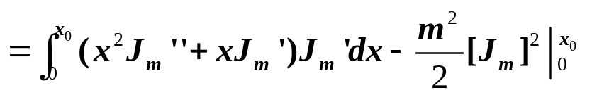
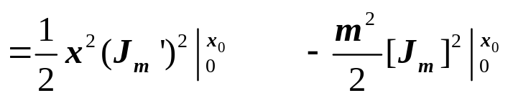
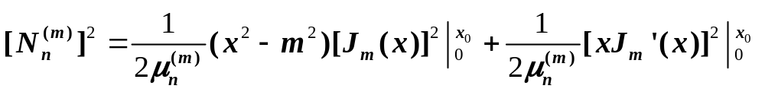
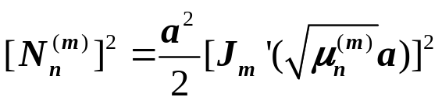


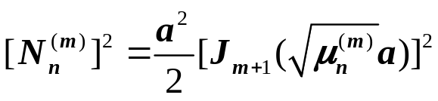
A. 第一类齐次边界条件：
由

Slide 17
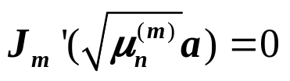
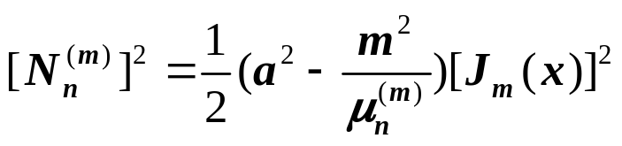
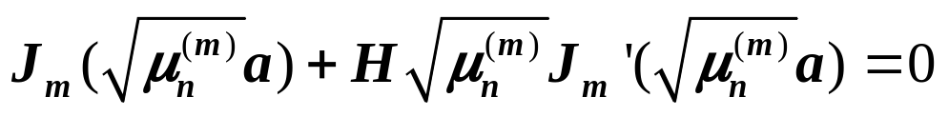
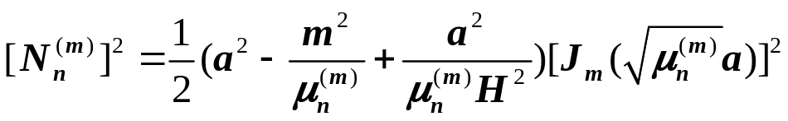
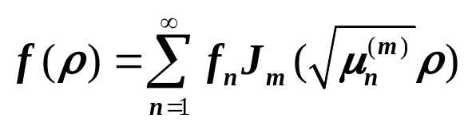
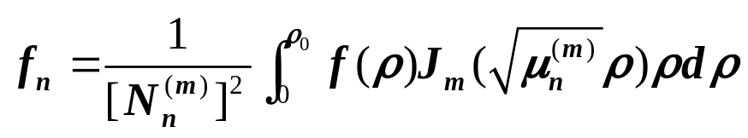

B. 第二类齐次边界条件：
C. 第三类齐次边界条件：
（四） 广义傅立叶级数
指定的m，
次序由n给出。
权重

Slide 18
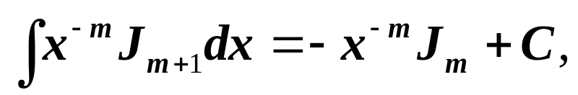
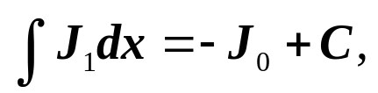
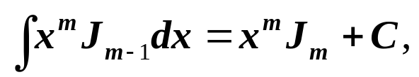

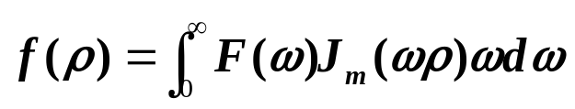
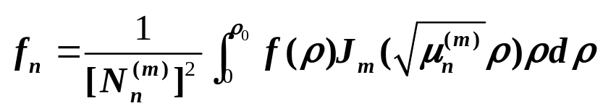
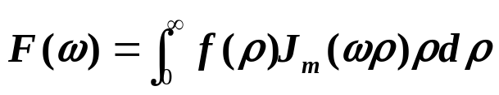
几个有用的公式：
由递推公式
傅立叶-贝塞耳积分
的情况

Slide 19
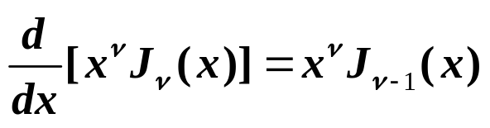
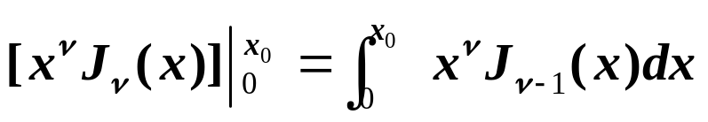
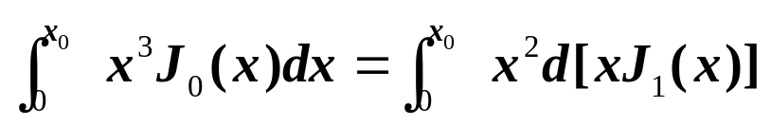
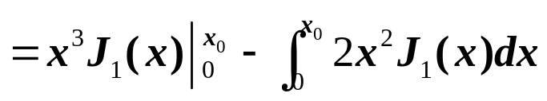
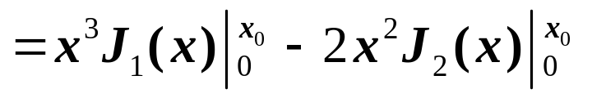
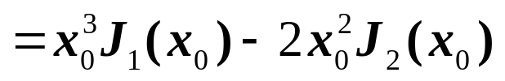
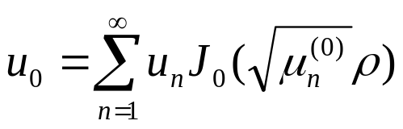
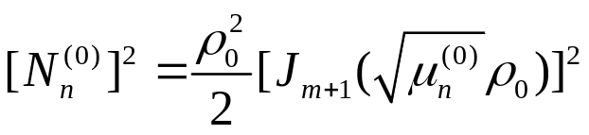
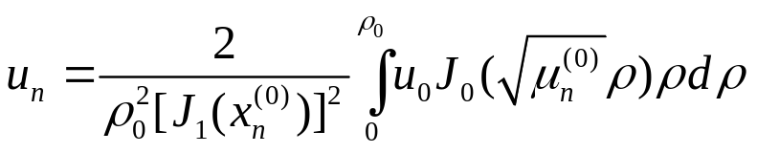
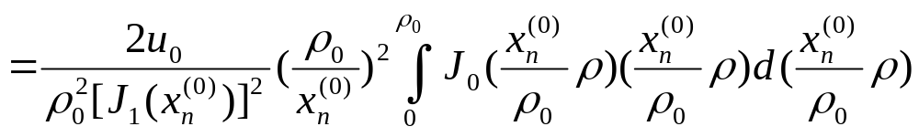
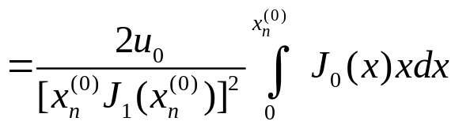
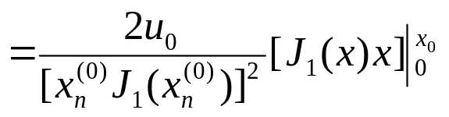

例1
利用递推公式求积分
例2
方程指定了为
第一类边界条件

Slide 20
















或者
例4
侧面绝热
单位1
定解问题
有限值
轴对称
1.
2.

Slide 21













Slide 22



















例5
方程如P.179，习题5 （圆锥改为方锥）
1. 分离变量
2. 贝塞耳方程
零阶贝塞耳方程
解为
的第一个零点为

Slide 23







3. 初始条件定解

Slide 24













例6
热传导问题
绝热
有限值
先将边界条件化为齐次，令
轴对称
边界条件全是齐次的
有限值
查9.1节表
满足边界条件的解

Slide 25







球坐标系
柱坐标系
输运方程
亥姆霍兹方程
:l-阶连带勒让德方程
但
则
:l阶球贝赛尔方程(k≠0)
:m-阶贝赛尔方程
但
则

Slide 26



本征值

Slide 27










母函数
3.5 例5：在原点邻域上把
展开
绝对收敛
正幂项
取
负幂项
取

Slide 28







积分表示与加法公式

Slide 29








诺依曼函数
例7
空心园长柱体，热传导问题
边界条件齐次化，令
非零解
代入边界条件
本征值
本征函数(完备)

Slide 30













汉克尔函数
波动方程在柱坐标系中分离变数形式的解
柱函数
向外发散的波
向内会聚的波
例8
声波发射问题：长园柱面，径向速度分布
求声振动的速度势
查表
且
柱函数
应取
只取唯一值 ，无需叠加

Slide 31













若
即
P347, 习题15

Slide 32











11.4 虚宗量贝塞耳方程
拉普拉斯方程
上下底齐次边界条件
如果所研究区域包含圆柱轴
只用
如果所研究区域伸向无限远
只用

Slide 33














例1，求柱内稳定温度分布
边界条件齐次化
对于
本征值
对于
与上下底边界不相容，舍去

Slide 34






例3，求柱壳外的静电势
令
对于
舍去
对于
本征值

Slide 35





P362，习题4 （ P346，习题6 ）
1.
有限
2.
舍去

Slide 36








有限
有限
对于
本征函数
对于

Slide 37









11.5 球贝塞耳方程
球坐标系亥姆霍兹方程分离变量
l 阶球贝塞耳方程（施图姆－刘维尔型）
阶贝塞耳方程
l 阶球贝塞耳方程的两个线性独立解（下列五种任取两种）
球贝塞耳函数
球诺依曼函数
球汉克尔函数

Slide 38













递推关系，渐近公式
球形区域内的本征值问题

Slide 39

















例1：求球内温度的变化
令
与
无关
与
无关
查表（球坐标系下输运方程）
:l-阶连带勒让德方程
:l阶球贝赛尔方程(k≠0)
本征值
常数，不满足边界条件，舍去

Slide 40




初始条件
按球贝赛尔函数展开

